Slide 1
Конструирование заданий по математической грамотности
Галяутдинова Г.А.
Учитель математики высшей
квалификационной категории
МБОУ «Бетькинская СОШ с углубленным изучением отдельных предметов» Тукаевский район,РТ

Slide 2

Учебник математика 5 класс Н.Я. Виленкин

Slide 3

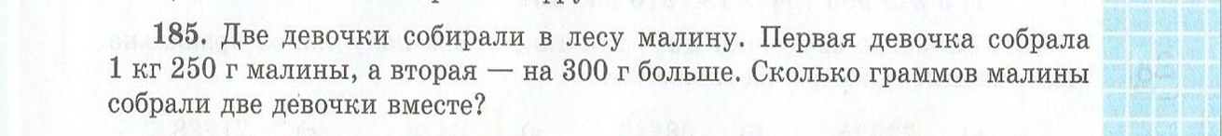
Контекст: личный хобби, семейный уклад

Slide 4

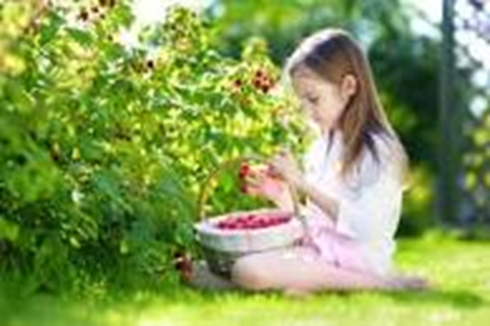
Контекст личный хобби, семейный уклад
Маша и Оля близнецы. Мама и папа их очень любят.
Каждое лето они собирают в лесу малину.
Потом мама делает варенье и компоты.
В выходные дружная семья отправилась в лес за малиной. Маша собрала 1кг 250 г малины, а Оля на 300г больше . Семья осталась довольна.

Slide 5

Вопрос 1
Дайте оценку утверждениям
 | Верно | неверно
Оля старше Маши, поэтому она собрала больше малины.
Оля собрала 1550г малины
Мама часть малины заморозила.
Девочки вместе собрали 2 кг 800г малины
Маша и Оля близнецы. Мама и папа их очень любят.
Каждое лето они собирают в лесу малину.
Потом мама делает варенье и компоты.
В выходные дружная семья отправилась в лес за малиной. Маша собрала 1кг 250 г малины, а Оля на 300г больше. Семья осталась довольна.
Предметные результаты: извлекать, анализировать, оценивать информацию. выполнять арифметические действия с натуральными числами. Выполнять проверку, прикидку результата вычислений. Пользоваться основными единицами измерения.
Метапредметные результаты: воспринимать, формулировать и преобразовывать суждения (утвердительные и отрицательные, единичные, частные и общее, условные).

Slide 6
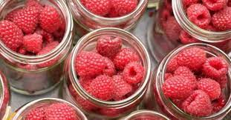
Вопрос 2
Когда пришли домой, малину собранную Машей
и Олей мама уложила в банки по 400г.
Сколько банк было использовано?
Маша и Оля близнецы. Мама и папа их очень любят.
Каждое лето они собирают в лесу малину.
Потом мама делает варенье и компоты.
В выходные дружная семья отправилась в лес за малиной. Маша собрала 1кг 250 г малины, а Оля на 300г больше. Семья осталась довольна.
Предметные результаты: выполнять арифметические действия с натуральными числами, оценивать информацию. Выполнять проверку, прикидку результата вычислений. Пользоваться основными единицами измерения.
Метапредметные результаты: самостоятельно составлять план, алгоритм решения задач, выбирать способ решения учебной задачи с учетом ресурсов и возможностей.

Slide 7
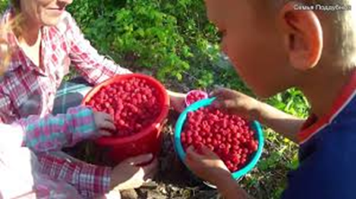
Вопрос 3
Вся семья вместе собрали 7кг малины. Сколько малины собрали папа и мама вместе?
Маша и Оля близнецы. Мама и папа их очень любят.
Каждое лето они собирают в лесу малину.
Потом мама делает варенье и компоты.
В выходные дружная семья отправилась в лес за малиной. Маша собрала 1кг 250 г малины, а Оля на 300г больше. Семья осталась довольна.
Предметные результаты: выполнять арифметические действия с натуральными числами, оценивать информацию. Выполнять проверку, прикидку результата вычислений. Пользоваться основными единицами измерения.
Метапредметные результаты: самостоятельно составлять план, алгоритм решения задач, выбирать способ решения с учетом ресурсов и возможностей.

